Slide 1

Дигитална книга с езикови задачи за спомагателния глагол "съм"
Създадена от учениците от 3. клас

Slide 2
Попълни формите на 'съм'
Аз ученик.
Ти мой приятел.
Той зъболекар.
Ние съученици.
Вие спортисти.
Те весели.

Slide 3
Открий грешката. Запиши правилно.
Той съм лекар. →
Ние си ученици. →
Аз сме кънкьор. →
То са добро куче. →
Вие е щастливи. →

Slide 4
Срещу личното местоимение запиши формите на 'съм'
Аз →
Ти →
Той/Тя/То →
Ние →
Вие →
Те →

Slide 5
Подреди изреченията. Запиши.
ученик съм Аз →
сме Ние трети клас в →
е денят Днес слънчев →
си приятел Ти мой →
са деца Те добри →

Slide 6
Огради правилната форма
Ние (сме/са) приятели.
Вие (сте/е) художници.
Те (е/са) ученици в трети клас.
Аз (съм/си) добър плувец.
Тя (сме/е) балерина.

Slide 7
Допълни диалога
– Здравей! Аз Мария.
– Приятно ми е! Аз Иван.
– Това моят приятел Петър.
– Ние в един клас.
– Ти новият ученик, нали?

Slide 8
Създай 5 изречения
Използвай думите: куче, говорят, дете, ролери, рисуваме.
Пример: Това е моето куче.

Slide 9
Свържи личното местоимение с
формата на “съм”
Аз →
Ти →
Той/Тя/То →
Ние →
Вие →
Те →
са
е
сте
съм
сме
си

Slide 10
Оцвети правилното изречение
а) Те съм зайци.
б) Те са зайци.
а) Ние са в класната стая.
б) Ние сме в класната стая.
а) Тя си писателка.
б) Тя е писателка.

Slide 11
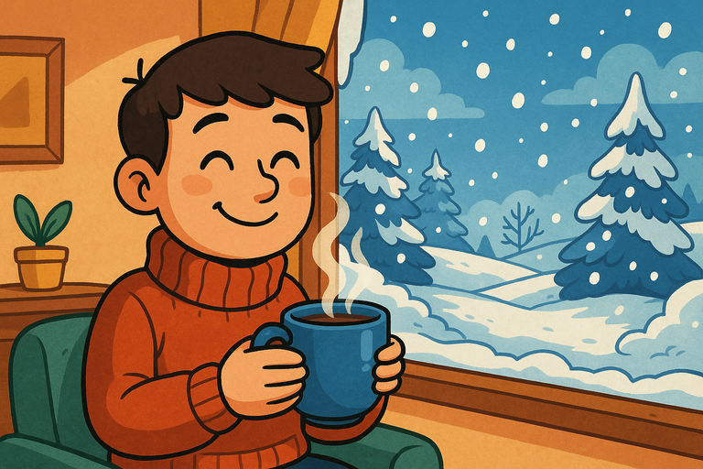
Създай кратък текст
зима, студено, сняг, топъл, навън
Използвай тези думи, за да създадеш кратък текст от 3–4 изречения. Включи различни форми на глагола „съм“. Запиши текста в тетрадката.

Slide 12
Попълни таблицата.
форма на спомагателния глагол “съм” | лице | число
си | 2 | ед. ч.
 | 2 | мн.ч.
е |  | ед.ч.
сме | 1
съм |  | ед.ч.
 | 3 | мн.ч.

Slide 13
"Аз бях, сега съм, утре ще бъда"
Промени изреченията, като използваш различно време – минало, сегашно и бъдеще – със спомагателния глагол съм.
Пример: Аз съм... Аз бях... Аз ще бъда...
Изречение: Вики, Миро и Ася са в парка.
В минало време:
В сегашно време:
В бъдеще време:

Slide 14
Браво! Завърши нашата езикова мисия!
Поздравления за успешно завършената дигитална книга!
Какво научихме?
– Разпознаваме формите на спомагателния глагол 'съм'.
– Умеем да ги използваме правилно в изречения.

